Slide 1
ＮＤＫ 導入編
2014/3/4 織田勇冴

Slide 2
ＮＤＫとは？
Native Development Kitの略

Slide 3
要するに？
普通は全てJavaで記述するAndroidアプリケーションをＣやＣ＋＋を用いて書くことが出来る

Slide 4
メリットは？
Ｓｅｇｍｅｎｔａｔｉｏｎ
Ｆａｕｌｔ
Ｓｅｇｍｅｎｔａｔｉｏｎ
Ｆａｕｌｔ
Ｓｅｇｍｅｎｔａｔｉｏｎ
Ｆａｕｌｔ
Ｓｅｇｍｅｎｔａｔｉｏｎ
Ｆａｕｌｔ
JavaはDalvik仮想マシン上で動くので遅い
ＣやＣ＋＋は早い！
一説によると単純に比較すると
１３倍も早いらしい！
もはやこれはJavaなんて使っている場合ではない！

Slide 5
さっそく ＮＤＫのページへＧＯ！

Slide 6
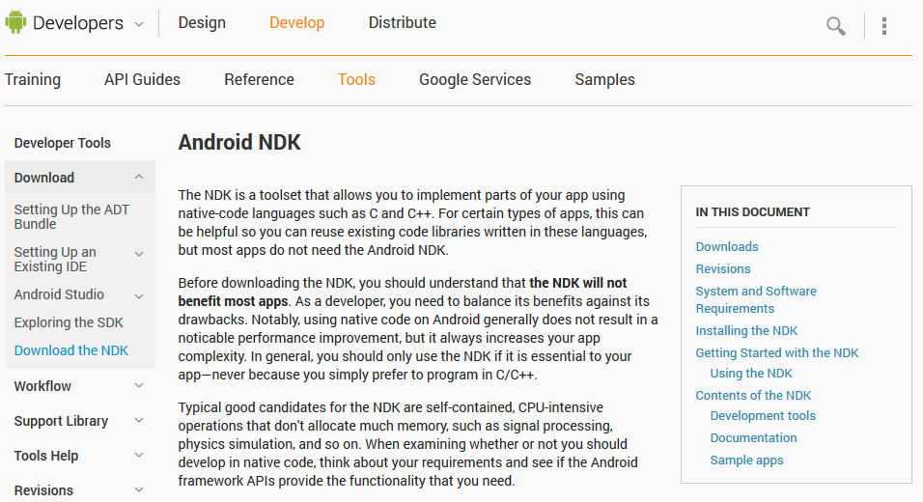
ほとんどのアプリでNDKは必要ありません
NDKはほとんどのアプリで役に立ちません
NDKを使っても普通は大幅なパフォーマンスの改善は見込めませんが、NDKを使うと必ずプログラムが複雑になります

Slide 7
使うのやめようかな？

Slide 8
もうちょっときちんと読むと
ＮＤＫはＣやＣ＋＋を書きたいからという理由で導入してはいけない
負荷が高くメモリを大量に確保しないものに向いている
例として信号処理や物理シミュレーションなど

Slide 9
どうやら用法用量を 正しく守って 使えばいいらしい

Slide 10
導入
めんどくさいので略
実際やってみるとそこまで難しくない
環境設定苦手な自分でも２、３時間ほど

Slide 11
Java側の書き方
使用するクラスでライブラリをロードする
public class HogeMaking {
static {
System.loadLibrary("ndksample");
}
public static native double nativeHoge(int length);
double makeHoge(int length) {
return nativeHoge(length);
}
}
「native」をつけて関数のプロトタイプを宣言する

Slide 12
Ｃ＋＋側の書き方（ヘッダ）
/* DO NOT EDIT THIS FILE - it is machine generated */
#include <jni.h>
/* Header for class jp_co_miew_hogespeedtest_HogeMaking */
#ifndef _Included_jp_co_miew_hogespeedtest_HogeMaking
#define _Included_jp_co_miew_hogespeedtest_HogeMaking
#ifdef __cplusplus
extern "C" {
#endif
/*
* Class: jp_co_miew_hogespeedtest_HogeMaking
* Method: nativeHoge
* Signature: (I)D
*/
JNIEXPORT jdouble JNICALL Java_jp_co_miew_hogespeedtest_HogeMaking_nativeHoge
(JNIEnv *, jclass, jint);
#ifdef __cplusplus
}
#endif
#endif
難しい！

Slide 13
でも大丈夫！
Javaのプログラムを書けばヘッダは自動生成できるので簡単

Slide 14
Ｃ＋＋の書き方（本体）
#include <jni.h>
#include "jp_co_miew_hogespeedtest_HogeMaking.h"
JNIEXPORT jdouble JNICALL Java_jp_co_miew_hogespeedtest_HogeMaking_nativeHoge
(JNIEnv *, jclass, jint length){
ここにプログラムを書く
}
ヘッダから
コピペ

Slide 15
簡単！！！
では肝心の速度は？

Slide 16
実験
Aがもし1より大きかったら2で割り、そうでなかったら3.14をかけるという操作を１億回繰り返す
Java 5200ms
ＮＤＫ 1400ms

Slide 17
でも呼び出しオーバーヘッド 大きいんでしょう？

Slide 18
C++を呼んですぐ返したところなんと帰ってくるまでの処理時間なんと1ms以下！

Slide 19
さらにＣやＣ＋＋を使えるということは既存の強力なライブラリを使用できることを意味する

Slide 20
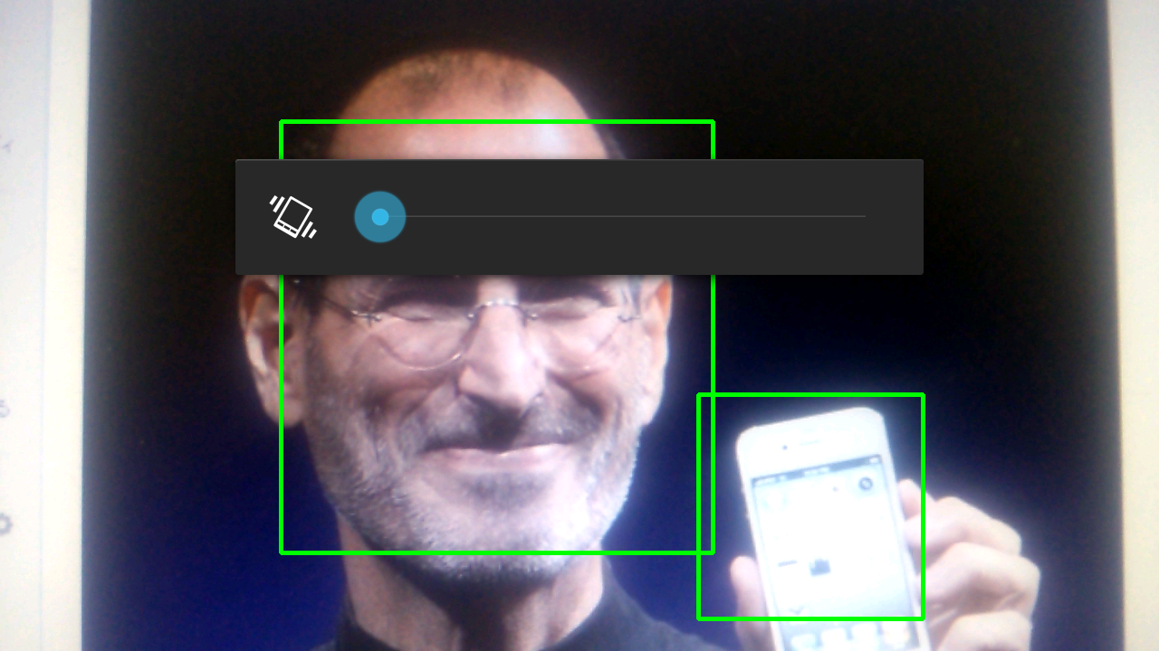
例：OPENCVでの顔認識

Slide 21
まとめ
ＮＤＫは早い
導入もそこまで難しくはない
コードは確かに複雑にはなる
デバッグめんどくさい（デバッガ使えないＣ＋＋は地獄）

Slide 22
適切に使えば 強力なツールとなる！

Slide 23
おわり

